Slide 1


Module 8: Managing Debt
Módulo 8
Controlar sus deudas
Septiembre de 2018

Slide 2
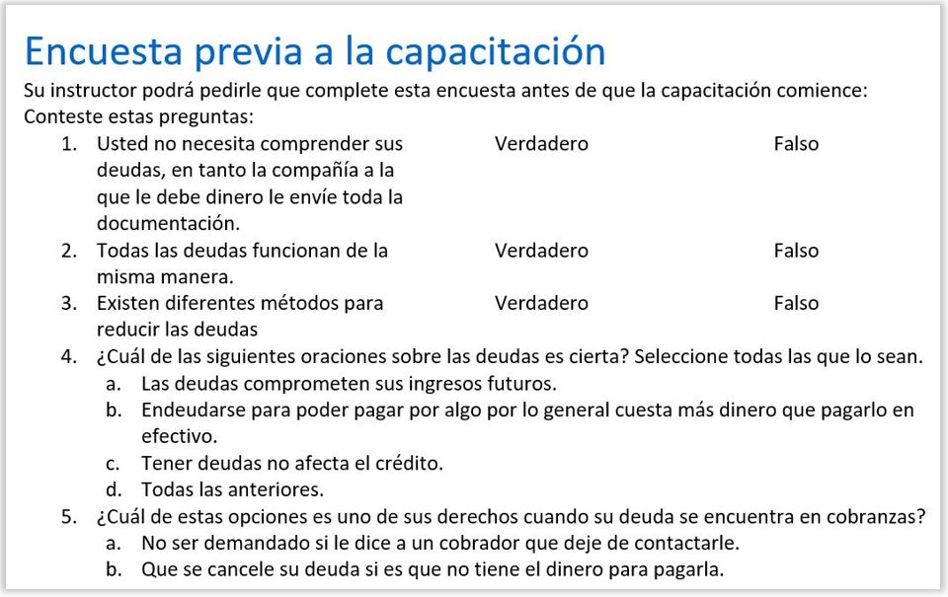
Encuesta previa a la capacitación Consulte la pág. 49 de su Guía del participante

Slide 3

Section 1: What is Debt?
Sección 1
¿Qué son las deudas?
Consulte la pág. 5 de su Guía del participante

Slide 4
Sección 1: Principales conclusiones
Comprender sus deudas es el primer paso para poder controlarlas.

Slide 5
Las deudas y el crédito
?
¿Cuál es la diferencia entre el crédito y las deudas?

Slide 6
Las deudas no son lo mismo que el crédito
Las deudas son el dinero que usted debe
El crédito es la capacidad que usted tiene de pedir un préstamo
El crédito se utiliza para pedir dinero, y ese mismo dinero se convierte en su deuda

Slide 7
Deudores y acreedores
?
¿Cuál es la diferencia entre un deudor y un acreedor?

Slide 8
Los deudores deben dinero a los prestamistas y acreedores
Los deudores deben dinero (porque pidieron un préstamo)
Los prestamistas y acreedores dan préstamos
MONEY SMART PARA ADULTOS Módulo 8: controlar sus deudas Septiembre de 2018

Slide 9
Comprender sus deudas
Lo que necesita saber:
A quién le debe
Cuánto dinero debe a cada uno
De cuánto dinero son los pagos
Las fechas de los pagos
Otros datos importantes de sus deudas

Slide 10
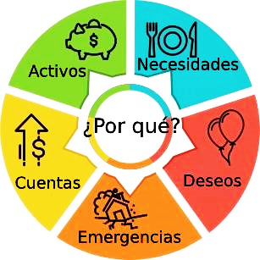
La gente se endeuda por muchas razones
Comprar activos
Pagar cuentas (o para cuentas impagas)
Cubrir gastos imprevistos o emergencias
Comprar algo que se desea o necesita

Slide 11
De qué forma sus deudas pueden afectar su situación económica
Tiene que usar sus ingresos futuros para pagar sus deudas
Lo que se llama “comprometer sus ingresos futuros”
Por lo general se paga interés e incluso cargos extras hasta que la deuda se salda
Puede afectar el tiempo que necesita para cumplir sus metas

Slide 12
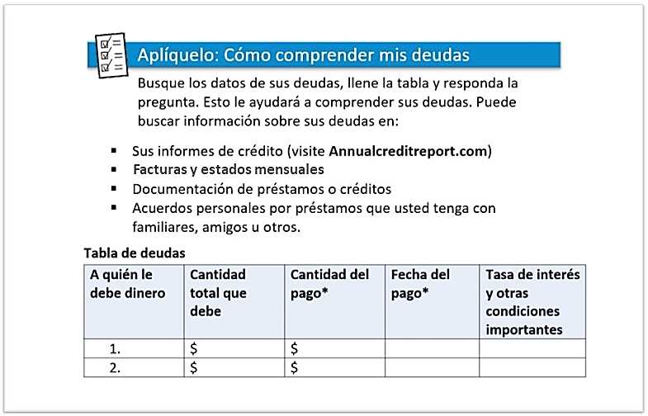
Aplíquelo: Comprender mis deudas Consulte la pág. 6 de su Guía del participante

Slide 13
Sección 1: Recordar las conclusiones principales
Comprender sus deudas es el primer paso para poder controlarlas.

Slide 14

Cómo funcionan las deudas
Sección 2
Consulte la pág. 9 en su Guía del participante

Slide 15
Sección 2: Principales conclusiones
Al entender la forma en que funcionan las deudas podrá tomar decisiones informadas.

Slide 16
Definición 1
Un préstamo con garantía y que el prestamista puede cobrar en caso de que no se pague según las condiciones del préstamo
El principal
Préstamo asegurado
Tasa de interés anual

Slide 17
Definición 2
La cantidad de dinero que usted pide en préstamo
Principal
Intereses
Cargos

Slide 18
Definición 3
El costo principal por pedir un préstamo
Saldo actual
Intereses
Crédito

Slide 19
Definición 4
Un acuerdo que le permite a usted pedir dinero cada cierto tiempo y hasta alcanzar un máximo pre-aprobado de crédito
Préstamo en cuotas
Crédito rotativo
Contrato de arrendamiento

Slide 20
Definición 5
El costo total del crédito por año
Cargos anuales
Ajuste anual
Tasa de interés anual

Slide 21
Definición 6
Cuando usted pide una cantidad específica de dinero y la paga durante un periodo fijo de tiempo
Crédito rotativo
Principal
Préstamo en cuotas

Slide 22
Definición 7
Un préstamo sin un bien asociado
Préstamo asegurado
Préstamo sin garantía
Hipoteca

Slide 23
Préstamos en cuotas
Principal
La cantidad de dinero que usted pide
Plazo
El tiempo que tiene usted para pagar el principal y los intereses
Por lo general todos los pagos son por la misma cantidad, a menos que exista una tasa de interés ajustable o variable

Slide 24
Crédito rotativo
Límite de crédito: la cantidad máxima que puede pedir en préstamo
Pagos: según el crédito que ya haya usado
Pago mínimo: comúnmente 1% a 5% del saldo pendiente Pague más
Termine de pagar antes
Pague menos intereses
Notes:
You borrow up to a credit limit
Limit often based on credit scores
Payment is based on the amount of the credit limit you have used
Billed a monthly minimum—1% to 5% of outstanding balance

Slide 25
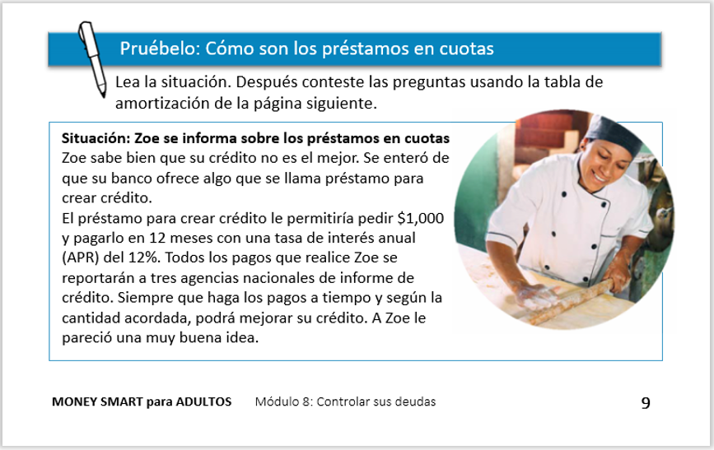
Pruébelo: Cómo son los préstamos en cuotas Consulte la pág. 10 de su Guía del participante

Slide 26
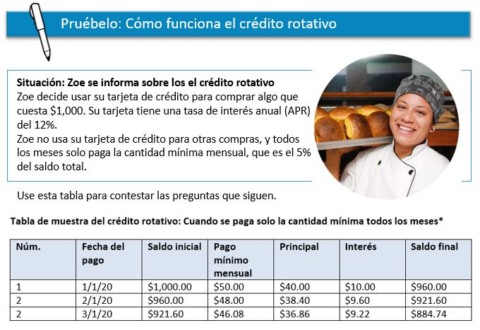
Pruébelo: Cómo funciona el crédito rotativo Consulte la pág. 11 de su Guía del participante

Slide 27

Cargos
Cargos adicionales; no son intereses
Asegúrese de comprender:
Los cargos que le cobrarán
Los cargos que puede que le pudieran cobrar

Slide 28
Prepagos
El pago temprano de todo o parte de un préstamo
Reduce los costos de los intereses
Puede dar como resultado el pago anticipado de todo el préstamo
Consulte para saber si existen cargos por prepagos

Slide 29
Sección 2: Recordar las conclusiones principales
Al considerar la forma en que funcionan las deudas podrá tomar decisiones informadas.

Slide 30

Section 3: Reducing Debt
Sección 3
Reducir las deudas
Consulte la pág. 15 de su Guía del participante

Slide 31
Sección 3: las conclusiones principales
Elabore un plan para reducir sus deudas y obtener ayuda si es necesario, por ejemplo, de parte de un consejero experto en crédito.

Slide 32
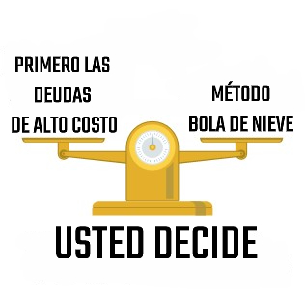
Dos estrategias para reducir las deudas
Primero las deudas de alto costo
Primero termine de pagar las deudas con los costos más altos
Método bola de nieve
Primero termine de pagar las deudas con el menor saldo

Slide 33
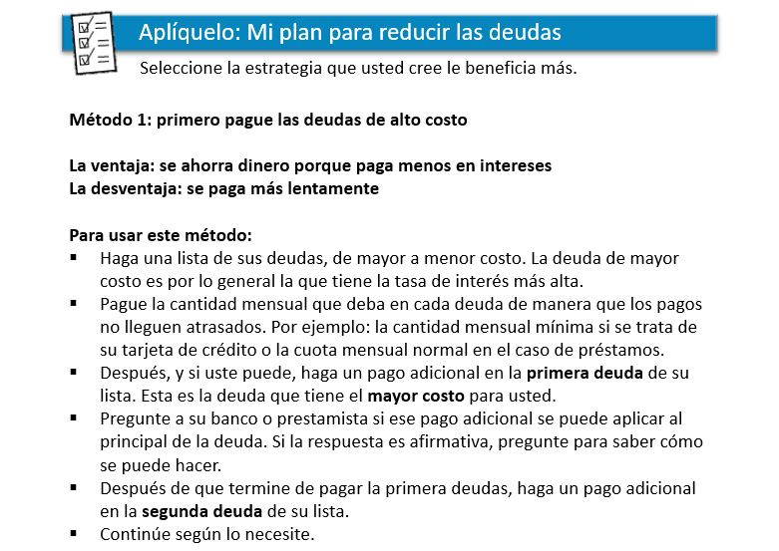
Aplíquelo: Mi plan para reducir las deudas Consulte la pág. 16 en su Guía del participante

Slide 34
Método 1: Primero pague las deudas de alto costo
La ventaja—se ahorra dinero
La desventaja—se paga más lentamente
Haga una lista de sus deudas: de mayor a menor costo
Pague la cuota del mes para cada deuda
Pague una cuota más en la primera deuda de su lista
Después de terminar de pagar la primera deuda, pague una cuota más en la segunda deuda de la lista
Continúe según lo necesite

Slide 35
Método 2: bola de nieve
La ventaja—se paga más rápidamente
La desventaja—es posible que se pague más
Haga una lista de sus deudas: de menor a mayor saldo
Pague la cuota del mes para cada deuda
Pague una cuota más en la primera deuda de su lista
Después de terminar de pagar la primera deuda, pague una cuota más en la segunda deuda de la lista
Continúe según lo necesite

Slide 36
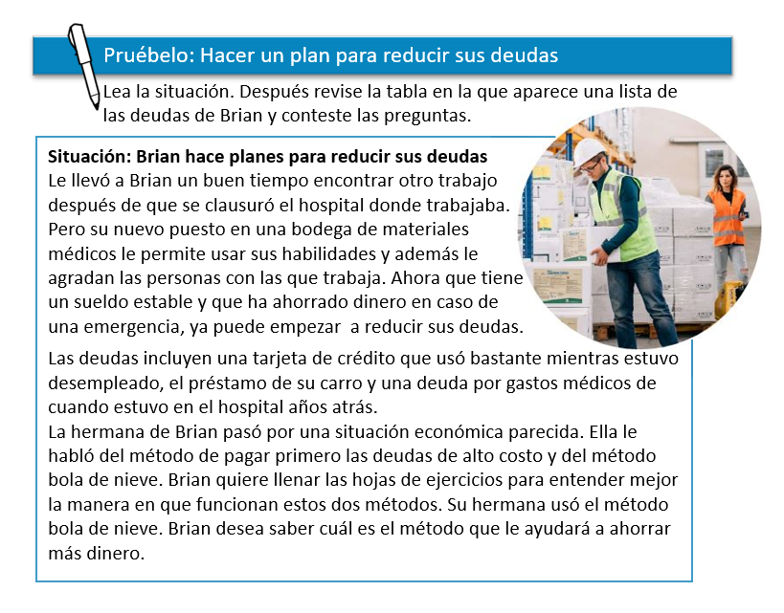
Pruébelo: Hacer un plan para reducir sus deudas Consulte la pág. 20 en su Guía del participante

Slide 37
Método 1: Hoja de respuestas
Orden en que se paga | A quién se debe dinero | Cuánto se debe | Tasa de interés (de mayor a menor)
1 | Compañía de la tarjeta de crédito | $8,000 | 14%
2 | Hospital (deuda por gastos médicos) | $10,000 | 10%
3 | Banco (préstamo del carro) | $2,000 | 6%

Slide 38
Método 2: Hoja de respuestas
Orden en que se paga | A quién le debe dinero | Cuánto debe (de menos a más)
1 | Banco (préstamo del carro) | $2,000
2 | Compañía de la tarjeta de crédito | $8,000
3 | Hospital (deuda por gastos médicos) | $10,000

Slide 39
Dónde puede conseguir ayuda
Organizaciones sin fines de lucro de asesoramiento en temas de crédito
Visite www.usa.gov y busque “asesoramiento en temas de crédito”
Consejos de la Comisión Federal de Comercio para buscar y elegir un asesor en temas de crédito

Slide 40

Tenga cuidado al buscar ayuda
Compañías de negociación de deudas
Ofrecen acuerdos entre usted y sus acreedores
Pregunte por los cargos y el proceso
Préstamos de consolidación de deudas
1 préstamo se usa para terminar de pagar varias deudas
Pregunte por las tasas de interés, cargos y otros costos

Slide 41
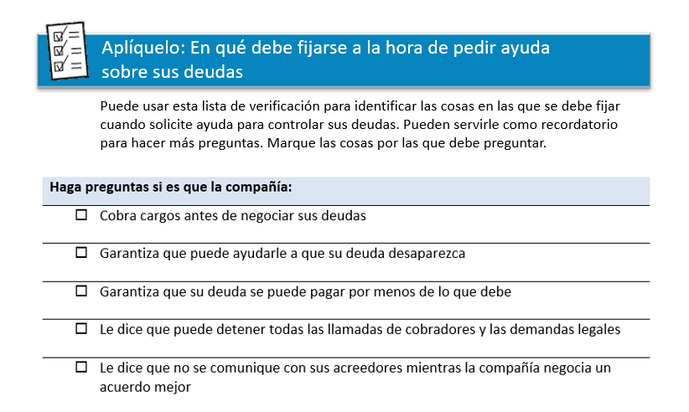
Aplíquelo: En qué debe fijarse a la hora de pedir ayuda sobre sus deudas Consulte la pág. 23 en su Guía del participante

Slide 42
Sección 3: recuerde las conclusiones principales
Elabore un plan para reducir sus deudas y obtener ayuda si es necesario, por ejemplo, de parte de un consejero experto en crédito.

Slide 43

Section 4: Nonpayment of Debts and Debts in Collection
Sección 4
Deudas impagas y deudas en agencias de cobranzas
Consulte la pág. 25 en su Guía del participante

Slide 44
Sección 4: conclusiones principales
No evite a los cobradores de deudas. Asegúrese lo antes posible de que cada deuda por la que le pregunten es válida. Busque ayuda si es necesario.

Slide 45
El ciclo de la deuda: al día
Contrato de deuda
Pagar a tiempo según las condiciones = al día
Deuda pagada

Slide 46
El ciclo de la deuda – atrasada
Contrato de deuda
Pagos incumplidos = morosidad
Incumplimiento
Deuda incobrable
Agencia de cobranzas = Referida o vendida a cobradores

Slide 47
No pagar las deudas
?
¿Qué ocurre si usted no paga sus deudas a tiempo y según el contrato?

Slide 48
Lo que puede ocurrir si usted no paga sus deudas
Más dinero en cargos por pago tardío o intereses
Contacto por parte de un cobrador de deudas
Pérdida de servicios o costos adicionales para restablecerlos
Pérdida de bienes en garantía

Slide 49
Otras cosas que pueden ocurrir
Información negativa en sus informes de crédito
Baja en su puntaje de crédito
Demandas legales de sus acreedores
Embargo de salario
Embargo de cuenta bancaria
Compensación del tesoro

Slide 50
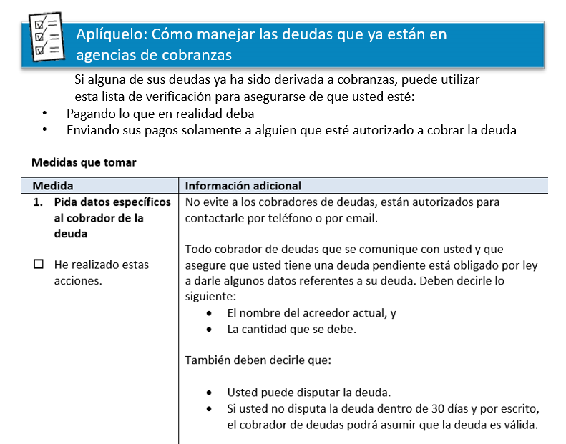
Aplíquelo: Cómo manejar las deudas que ya están en agencias de cobranzas Consulte la pág. 27 en su Guía del participante

Slide 51
Antes de hacer un plan para pagar una deuda
Asegúrese que:
La deuda sea suya
La deuda no haya prescrito
Los cobradores de deudas sean legítimos
Si no tiene dudas sobre estos tres puntos, pague la deuda (por completo, si es posible)

Slide 52
Si no es posible pagar la deuda por completo
Fíjese un plan de pagos
Asegúrese de que sea un plan realista
Negocie y pida un saldo menor
Pida que sea “pagado por completo” y no “negociado”

Slide 53

Los cobradores deben cumplir las reglas
No a las prácticas abusivas, desleales o engañosas
No pueden llamar a su lugar de trabajo si usted les pide que no lo hagan
No pueden amenazarle con violencia
No pueden hablarle con groserías ni obscenidades
Denuncie cualquier problema con cobradores de deudas

Slide 54
Sección 4: Recuerde las conclusiones principales
No evite a los cobradores de deudas. Asegúrese lo antes posible de que cada deuda por la que le pregunten es válida. Busque ayuda si es necesario.

Slide 55

Section 5: Dealing with Student Loan Debt
Sección 5
Cómo manejar las deudas por préstamos para estudiantes
Consulte la pág. 31 en su Guía del participante

Slide 56
Sección 5: las conclusiones principales
Cuando ya sea hora de pagar sus préstamos para estudiantes, considere sus opciones y comprenda lo que ocurrirá si se atrasa en sus pagos. Los administradores de sus préstamos pueden ayudarle a analizar planes de pago.

Slide 57
¿Qué son las deudas por préstamos para estudiantes?
El dinero que debe por préstamos para estudiantes
La deuda más grande de muchas personas
Puede ser un tema muy estresante

Slide 58
¿Qué ocurre si usted no paga sus deudas por préstamos para estudiantes
Paga más cargos e intereses
Embargo de salario
Embargo de cuenta bancaria
Compensación del tesoro

Slide 59
Otras cosas que pueden ocurrir si no paga sus préstamos
Imposibilitado de pedir ayuda financiera del gobierno federal
Es posible que tenga que dejar de estudiar por uno o más semestres
Información negativa en sus informes de crédito
Baja en su puntaje de crédito
Menos posibilidades para pedir préstamos
Estrés por deber dinero
Postergación en el logro de otras metas

Slide 60
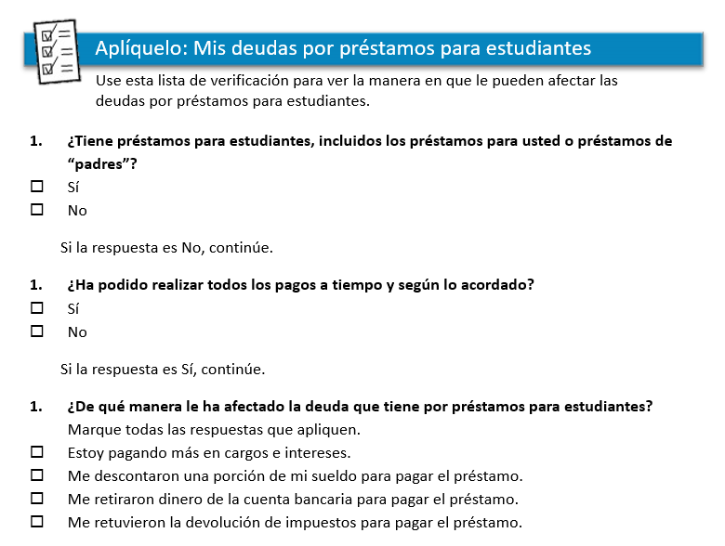
Aplíquelo: Mis deudas por préstamos para estudiantes Consulte la pág. 31 en su Guía del participante

Slide 61
Tipos de préstamos para estudiantes
Préstamos privados para estudiantes
Préstamos federales para estudiantes
No hablaremos de los préstamos privados para estudiantes

Slide 62
Opciones de pago de préstamos federales para estudiantes
Período de gracia
Plan estándar de pago (default)
Pagos reestructurados NO según ingresos
Plan escalonado de pagos
Plan extendido de pagos

Slide 63
Planes de pago según ingresos
Plan REPAYE
Plan PAYE
Plan de pago en base a ingresos (IBR)
Plan de pago sujeto a ingresos (ICR)

Slide 64
Acuerdos por morosidad y prórroga
Acuerdo por morosidad
Aplazamiento o reducción temporal de los pagos debido a dificultades económicas
Prórroga de cobros
Suspensión temporal de pagos por situaciones específicas

Slide 65
Condonación de préstamo, cancelación y anulación
Anulación por clausura de institución educativa
Condonación de préstamos por servicio público
Condonación de préstamos para maestros
Anulación total y permanente por discapacidad
Anulación por causa de muerte

Slide 66
Tome medidas para no caer en incumplimiento
Considere estas opciones para prevenir incumplimiento:
Fechas diferentes de pago
Opciones en planes de pago
Acuerdos de morosidad, prórroga, condonación de préstamos, cancelación de préstamos o anulación de préstamos
Declararse en bancarrota no anula automáticamente los préstamos federales para estudiantes

Slide 67
Tenga cuidado con las estafas en préstamos para estudiantes
Nunca haga un pago por adelantado
Solo los estafadores prometen la condonación rápida de préstamos
Que un documento tenga en sello del Departamento de Educación no quiere decir que sea legítimo
Nunca dé su credencial FSA ID

Slide 68
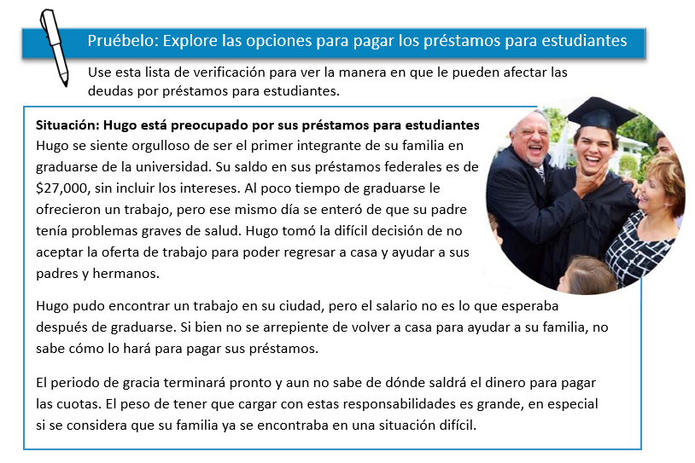
Pruébelo: Explore las opciones para pagar los préstamos para estudiantes Consulte la pág. 35 en su Guía del participante

Slide 69
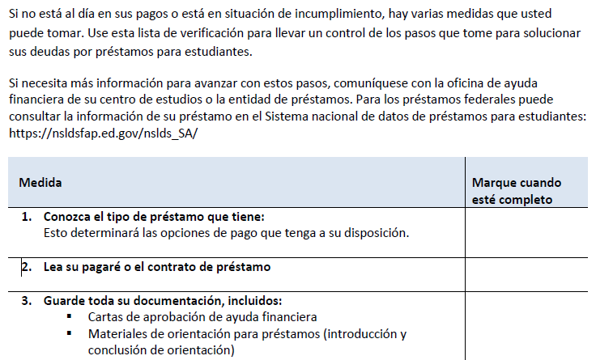
Aplíquelo: Atraso en el pago de sus préstamos Consulte la pág. 34 en su Guía del participante

Slide 70
Sección 5: Recuerde las conclusiones principales
Cuando ya sea hora de pagar sus préstamos para estudiantes, considere sus opciones y comprenda lo que ocurrirá si se atrasa en sus pagos. Los administradores de sus préstamos pueden ayudarle a analizar planes de pago.

Slide 71

Section 6: Managing Medical Debt
Sección 6
Controlar las deudas por gastos médicos
Consulte la pág. 38 de su Guía del participante

Slide 72
Sección 6: conclusiones principales
Si usted recibe una factura por gastos médicos, asegúrese de que sea válida. Si no puede pagarla, intente fijarse un plan de pagos.

Slide 73
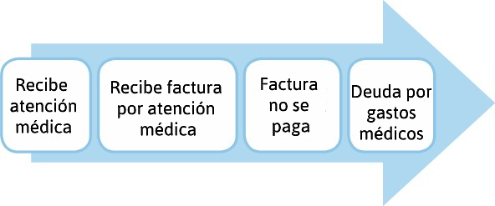
¿Qué son las deudas médicas?
El resultado de no pagar las facturas por gastos médicos en las fechas indicadas
Las deudas no comienzan cuando usted recibe atención médica

Slide 74
¿Por qué las facturas por gastos médicos comúnmente se convierten en deudas?
Por lo general son imprevistas
El costo total no se sabe desde un principio
Los gastos se acumulan rápidamente
Pueden ser difíciles de comprender
Muchos profesionales que prestan servicios
Falta de detalles fáciles de comprender
Con frecuencia se desconoce la información del seguro

Slide 75
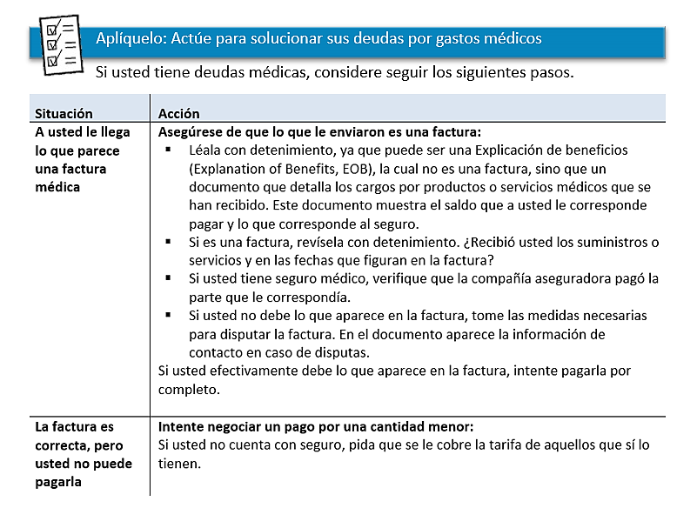
Aplíquelo: Actúe para solucionar sus deudas por gastos médicos Consulte la pág. 39 de su Guía del participante

Slide 76
Acciones posibles
Asegúrese de que sea una factura y que sea para usted
Si no es un gasto suyo, haga un reclamo por el cobro
Si es un gasto suyo, pero no lo puede pagar por completo:
Intente negociar pagos por una cantidad menor
Intente fijarse un plan de pagos
Intente negociar el monto total de la deuda
Consulte organizaciones sin fines de lucro de asesoramiento en temas de crédito
Considere la bancarrota solo como último recurso

Slide 77
Deudas médicas en cobranzas y el crédito
Las deudas en mora por gastos médicos aparecerán en los informes de crédito al año después de la primera cuota en mora
Estas deudas también pueden ser referidas a una agencia de cobranzas
Las deudas por gastos médicos en cobranza no serán incluidas en los informes de crédito una vez se hayan pagado en su totalidad
Busque ayuda si la necesita

Slide 78
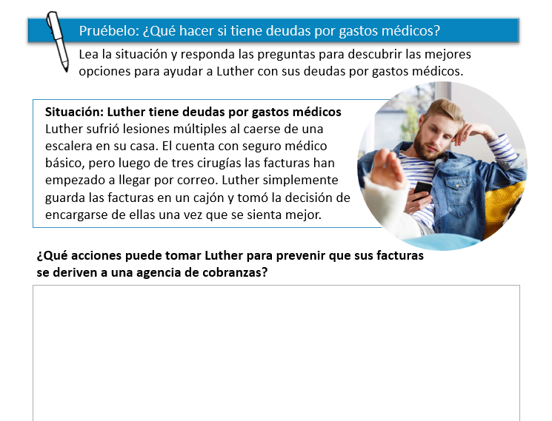
Pruébelo: ¿Qué hacer si tiene deudas por gastos médicos? Consulte la pág. 42 de su Guía del participante

Slide 79
Sección 6: Recuerde las conclusiones principales
Si usted recibe una factura por gastos médicos, asegúrese de que sea válida. Si no puede pagarla, intente fijarse un plan de pagos.

Slide 80

Section 7: Understanding High Cost Debt
Sección 7
Comprender las deudas de alto costo
Consulte la pág. 43 de su Guía del participante

Slide 81
Sección 7: conclusiones principales
Comprender cómo se generan las deudas de alto costo. Identifique opciones de menos costo para el futuro.

Slide 82
¿Qué son las deudas de alto costo?
El resultado de préstamos por cantidades pequeñas, a corto plazo y que tienen cargos altos, intereses altos, o los dos.
Existen riesgos y beneficios con todos los productos y servicios financieros, incluidas las deudas de alto costo

Slide 83
Préstamos por título de automóvil u otro vehículo
Préstamo por cantidad pequeña de dinero y a corto plazo
El título del vehículo queda como garantía
Préstamos que se devuelven en un pago único y por lo general en 30 días
Pueden resultar muy costosos

Slide 84
Préstamos de avance o del día de paga
Solicitante entrega al prestamista un cheque a pagar en 14-30 días y autoriza para que se realice un retiro automático de su cuenta.
Prestamista da al solicitante el dinero del préstamo.
Cuando la fecha del préstamo se cumple, si el solicitante no tiene el dinero para cubrir el cheque o el retiro, el préstamo puede renovarse y se suman más cargos.
Solicitante llega al establecimiento del prestamista (o en línea) para pedir un nuevo préstamo o para renovar un préstamo anterior
Comienza aquí

Slide 85
Préstamos de casas de empeño
El artículo que se empeña se deja en garantía
La cantidad del préstamo: por lo general de 25% a 50% del valor del artículo según la casa de empeño
Pague el préstamo, renuévelo o pierda el artículo

Slide 86
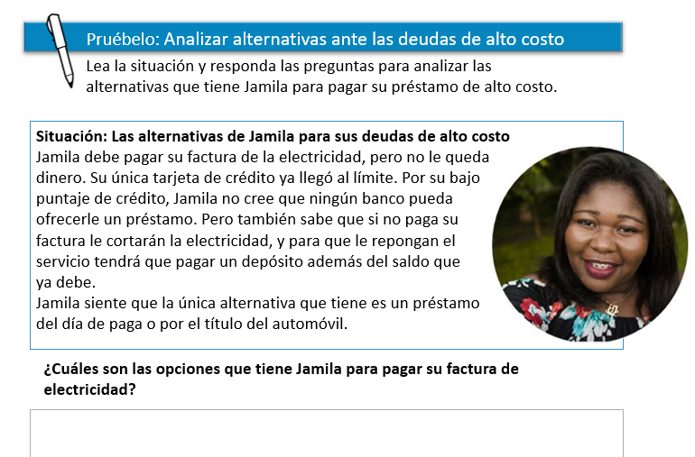
Pruébelo: Analizar alternativas ante las deudas de alto costo Consulte la pág. 45 de su Guía del participante

Slide 87
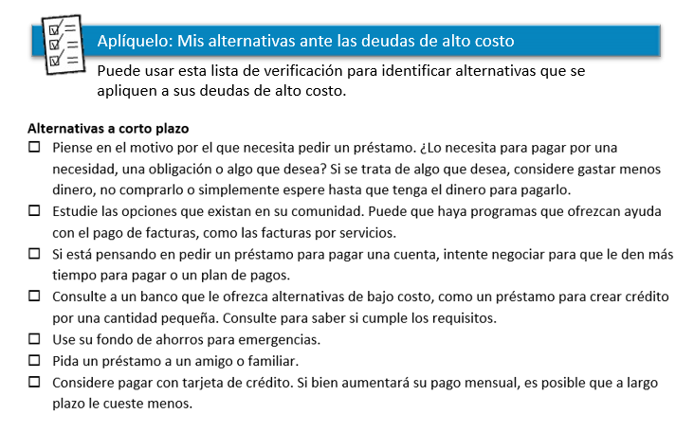
Aplíquelo: Mis alternativas ante las deudas de alto costo Consulte la pág. 46 de su Guía del participante

Slide 88
Sección 7: Recuerde las conclusiones principales
Comprender cómo se generan las deudas de alto costo. Identifique opciones de menos costo para el futuro.

Slide 89
Tomar medidas Consulte la pág. 47 de su Guía del participante
¿Qué haré?
¿Cómo lo haré?
¿Le contaré mis planes a alguien? En caso de que sea así, ¿a quién?
Visite dic.gov/education para tener más información

Slide 90

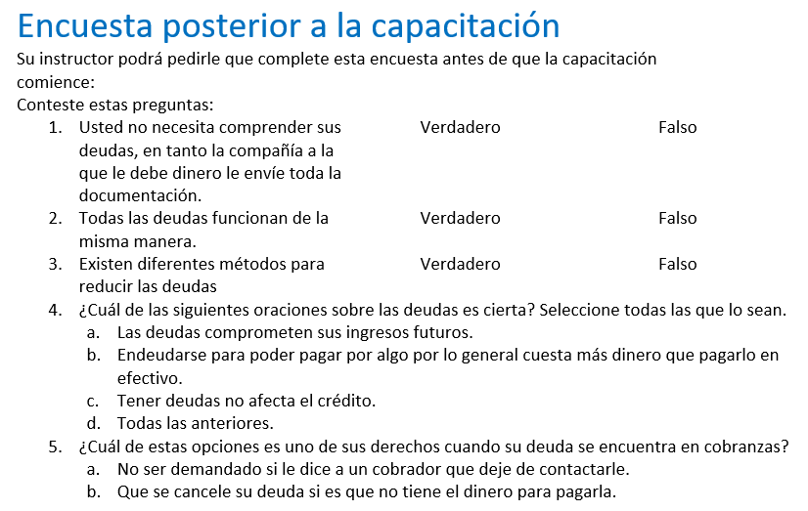
Encuesta posterior a la capacitación Consulte la pág. 51 de su Guía del participante

